Slide 1



重点专项“基于惰性气体探测器的直接暗物质探测实验”
课题二
用于暗物质探测与中微子性质研究的200 公斤级气体探测器研发
韩柯，上海交通大学
2017年9月25日
合作单位：北京大学 中国原子能科学研究院

Slide 2
课题二总体目标
建成国际上首个百公斤级、高灵敏度、低放射性本底的气体时间投影室(Time Projection Chamber, TPC)
预期的能量分辨率将达到3% FWHM（2.5MeV），能够利用TPC特有的三维成像原理来重建事例事件的径迹
进行暗物质的方向性探测和无中微子双贝塔衰变的研究
同时我们也将在探测器能量分辨率和本底控制方面开展针对性的重点研发工作，为下一步的吨级实验打好坚实的基础。

Slide 3
承担单位与人员
上海交通大学
  韩柯
  杨勇
  张涛
  赵力
  任祥祥
  王少博
  林横
  倪恺翔
  *Karl Giboni
  *Rubia Anwar
北京大学
  王思广
  袁影
  乔灏
中国原子能科学研究院
  李笑梅
  胡守扬
  陈雷
  陈亮

Slide 4
研发进度
2016年度 | 2017年度 | 2018年度 | 2019年度 | 2020年度
20公斤级原型探测器研究 | 完成200公斤级设计和材料选择 | 建造200公斤级探测器， 暗物质探测 | 装入200 kg ¹³⁶Xe，研究双beta衰变 | 运行探测器，发表物理结果
现在
20公斤级原型探测器研究进度良好
  2/7 MicroMegas模块安装完毕，正在取数运行
  所有MicroMegas的安装将在本月底开始
完成了200公斤级探测器的概念设计，发表于Science China

Slide 5
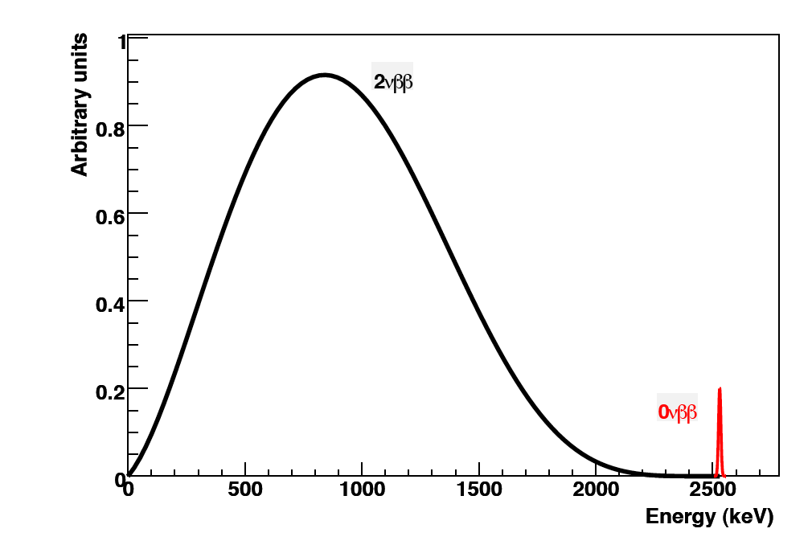
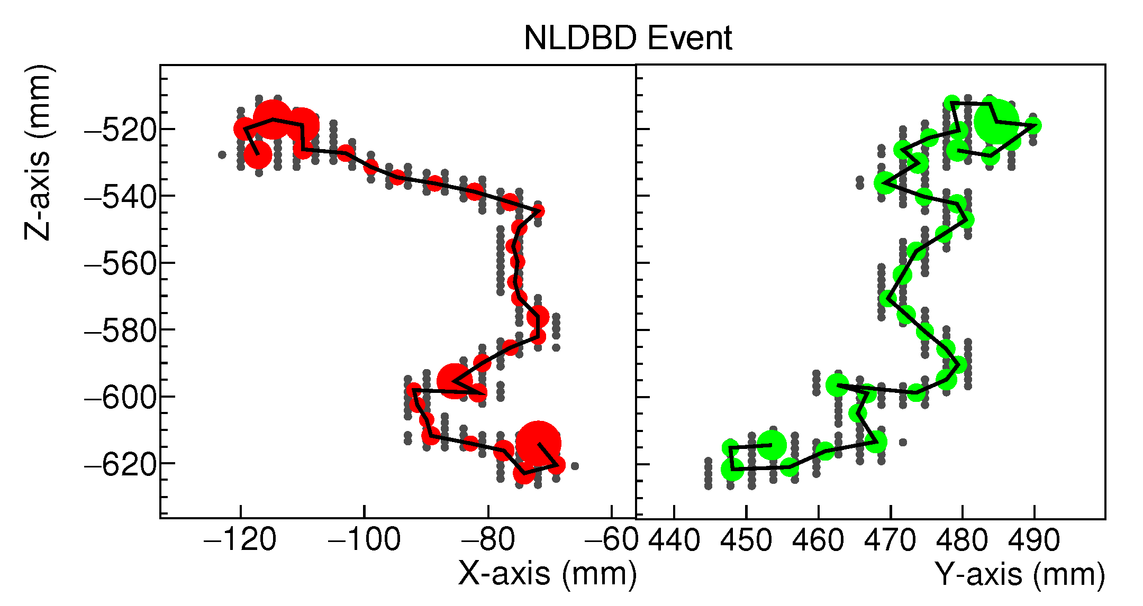
无中微子双贝塔衰变的探测
氙气同位素¹³⁶Xe：
¹³⁶Xe → ¹³⁶Ba + 2e⁻ +2.4MeV
测量两个电子的能量之和
测量两个电子径迹
  气体探测器特性
  利用布拉格峰来辨别本底和信号
2νββ
0νββ

Slide 6
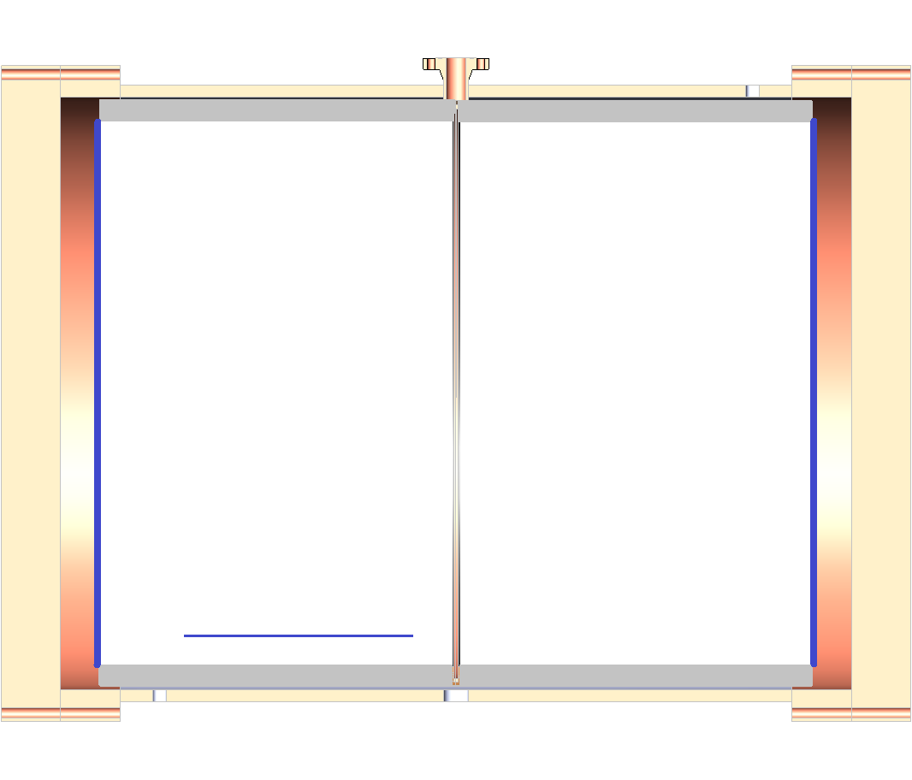
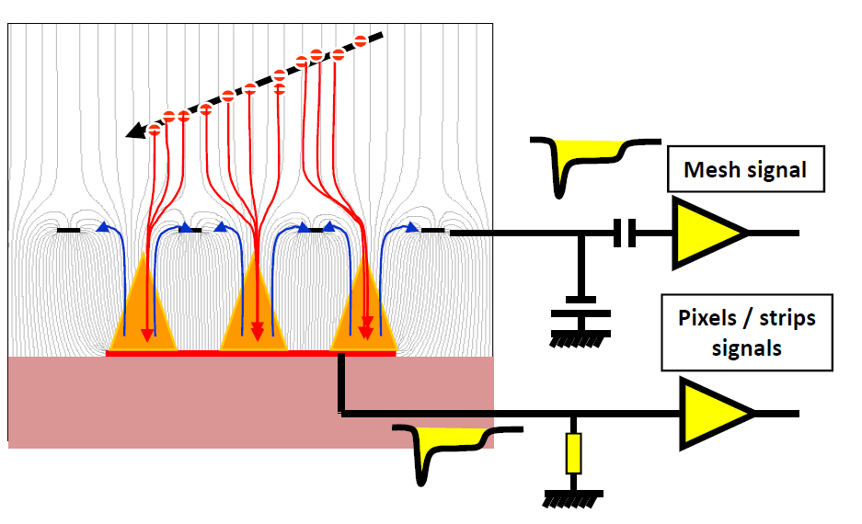
200公斤级高压气体探测器
High Pressure Vessel
High Voltage Feedthrough
2m长，1.5m直径，在10个大气压下可容纳200公斤氙气
对称设计：10万伏负高压在中间，端盖两侧为MicroMegas电荷读出平面
只读电荷
E
Ionizing Particles
e
Mixture of enriched ¹³⁶Xe and 1% TMA
e
Micromegas Charge Readout Plane
e
e
e
Drift electrons
E Field
E Field
Field Cage
Cathode

Slide 7
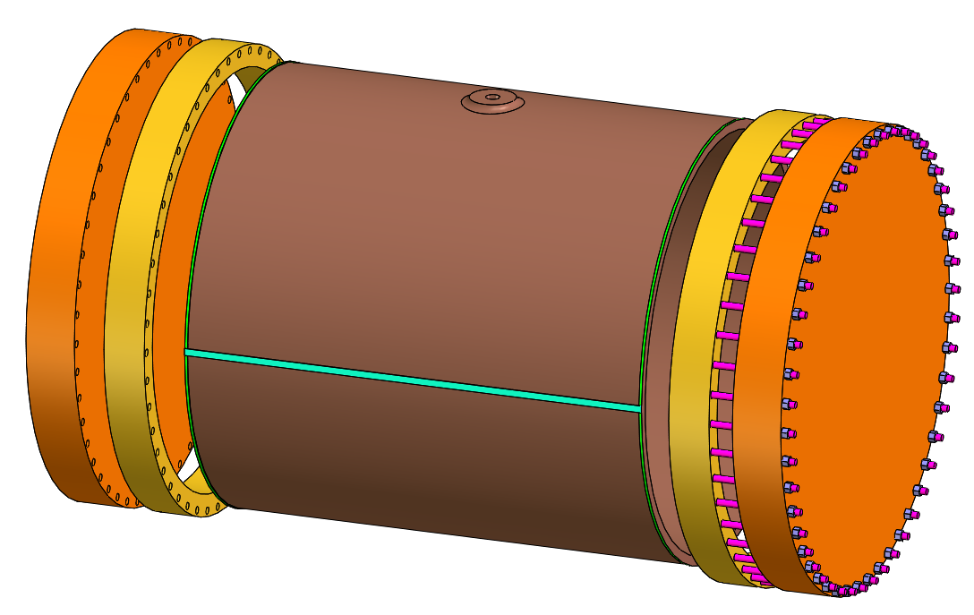
高压容器
高纯无氧铜承压容器要求承受10个大气压，同时尽量减少放射性本底
  设计承压11bar，并可以承受真空。
  端盖厚度达到15cm，重量达2.7吨。
  桶壁为3.2cm，重量为3.2吨。
  真空电子束焊接方式
备选方案为高纯钛罐体加低本底无氧铜衬里。
  利用蒙特卡洛研究了钛罐体的本底贡献
  开展了钛块材的筛选。
Forge or ring roll
Girth weld joint
Longitudinal weld joint, higher stress

Slide 8
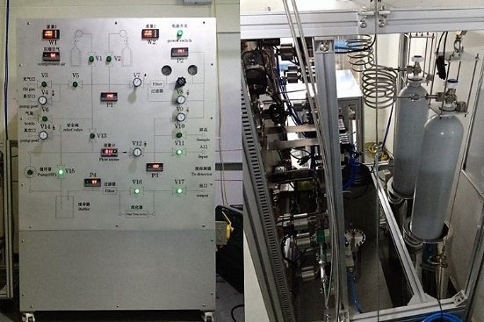
高压气体循环提纯系统
设计建设完成
  基于PandaX-II一期和二期的成功经验
应用于原型探测器
分别利用常温和高温气体纯化器还去除三甲胺和氙气中的杂质

Slide 9
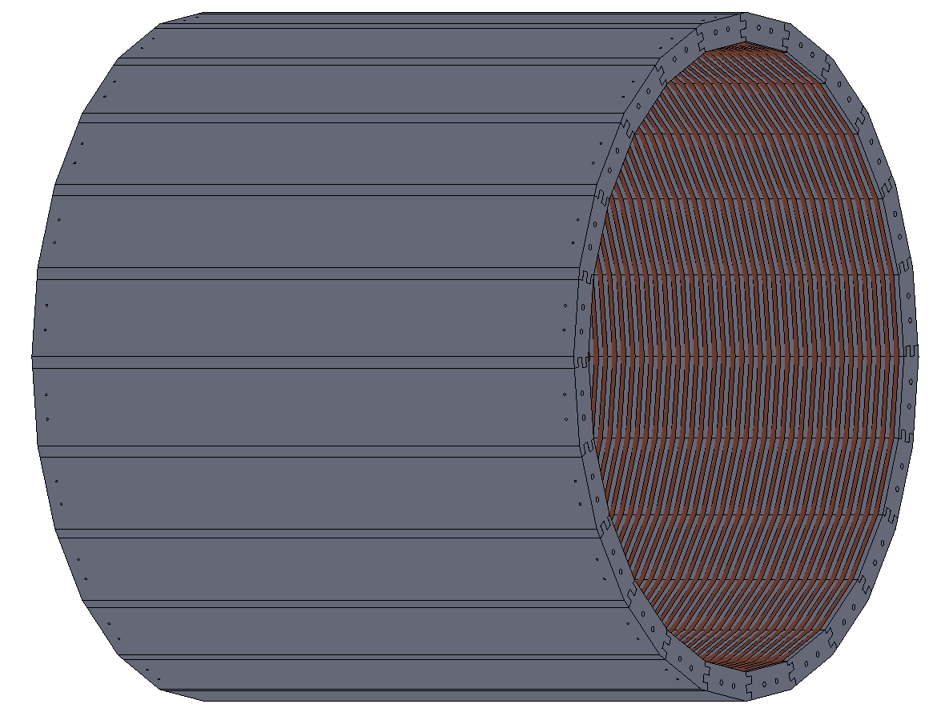
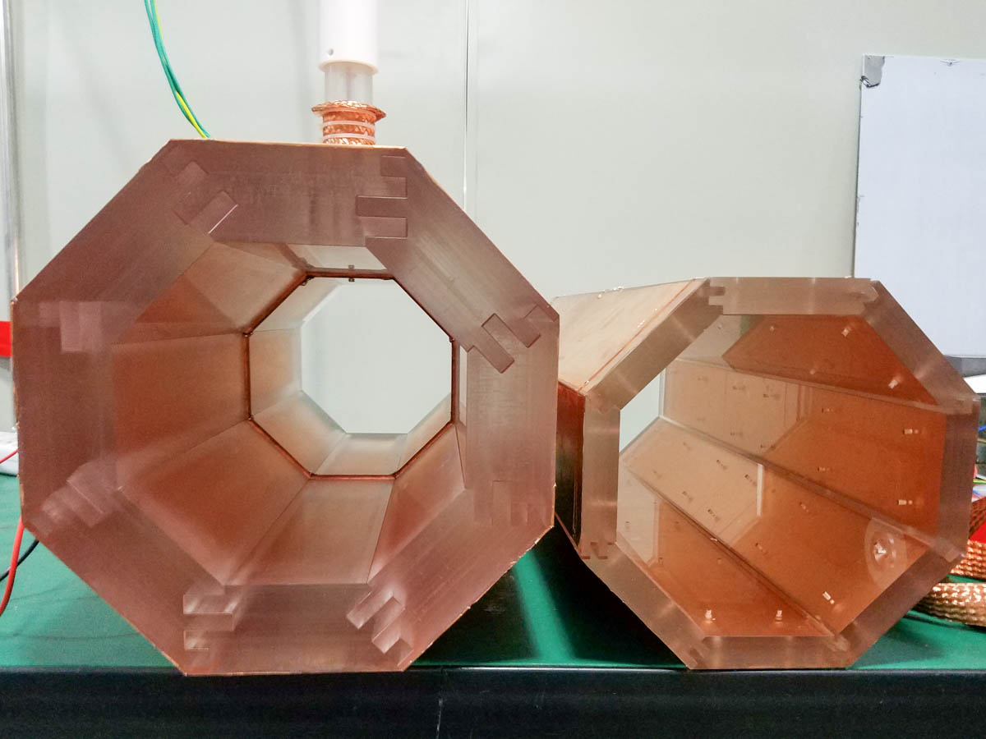
TPC 场笼（field cage）
  成熟技术：铜整场圈+外围特氟龙（有机玻璃）
  特氟龙作为绝缘介质，同时还可以把¹³⁶Xe排除在探测器死区外
新技术：有机玻璃上镀电阻性膜（比方说Diamond Like Carbon）
  简化安装难度
  合作单位（SUT）已经开始测试小面积DLC
原型设计

Slide 10
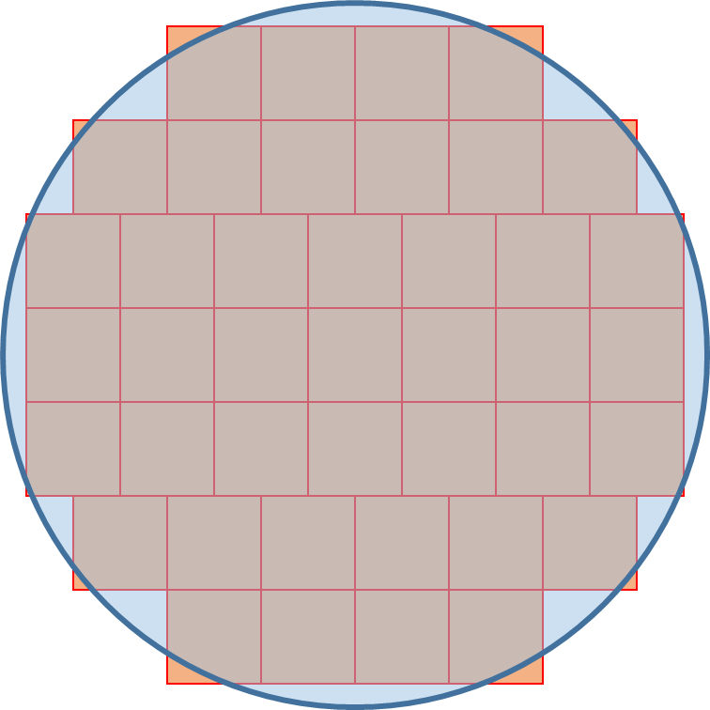
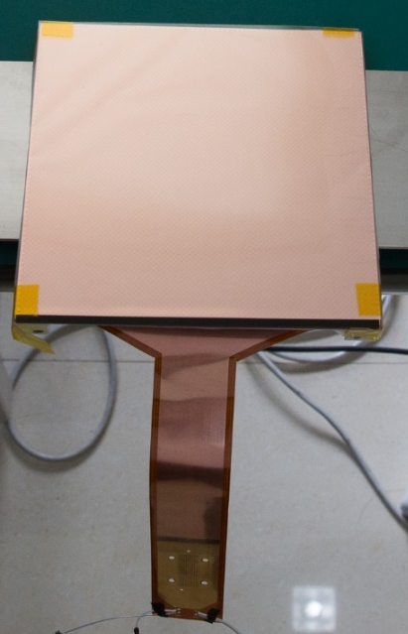
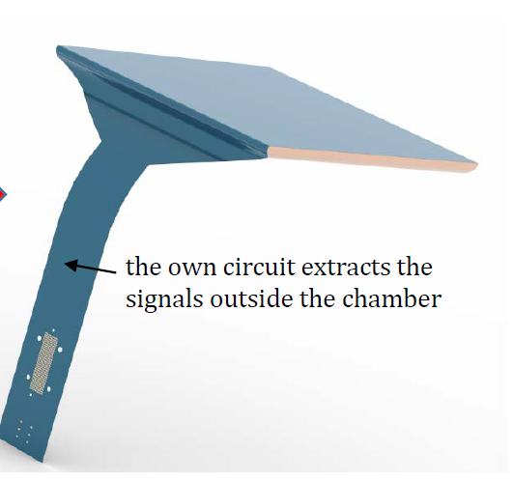
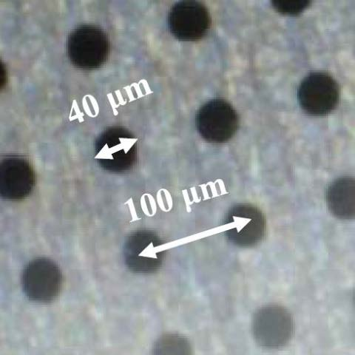
MicroMegas电荷读出平面
读出平面由41个MicroMegas模块拼成
20cm 边长，铜+Kapton作成，极好的放射性本底控制
XY条读出，128通道，3mm像素大小
MicroMegas气体微网结构探测器

Slide 11
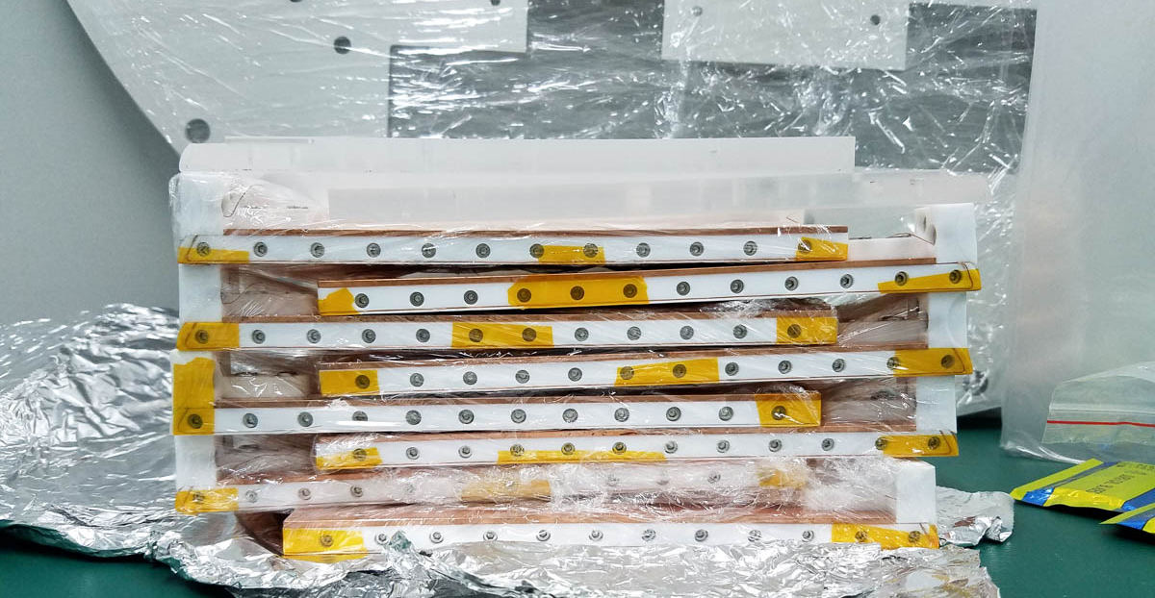
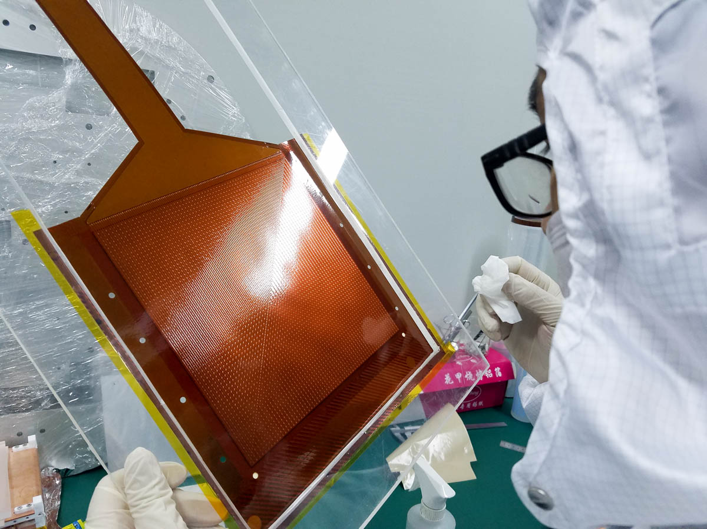
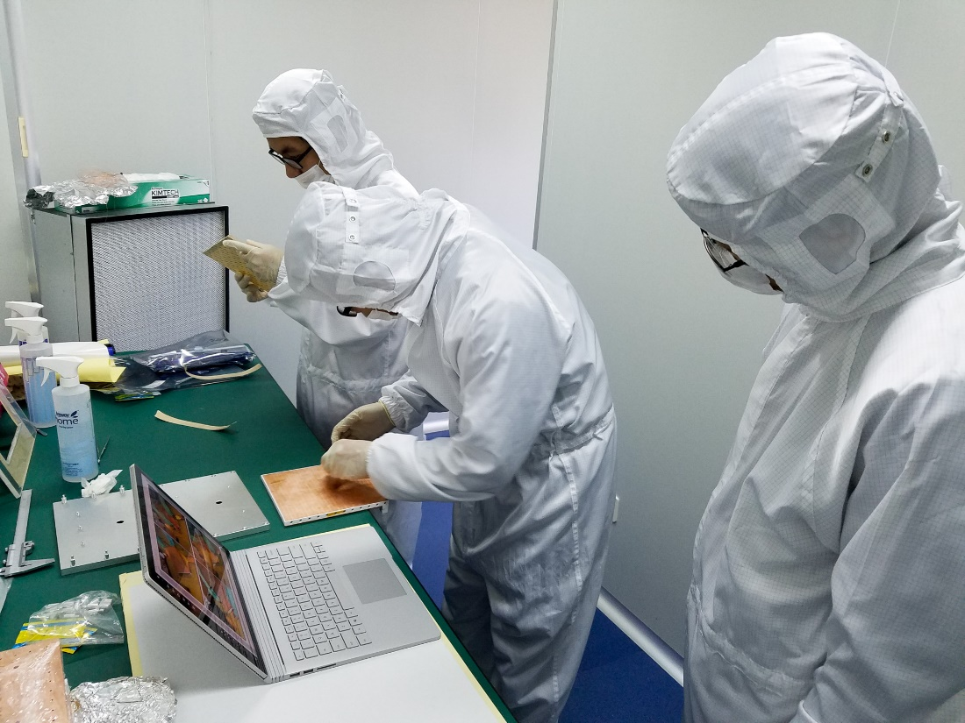
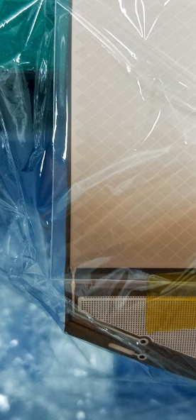
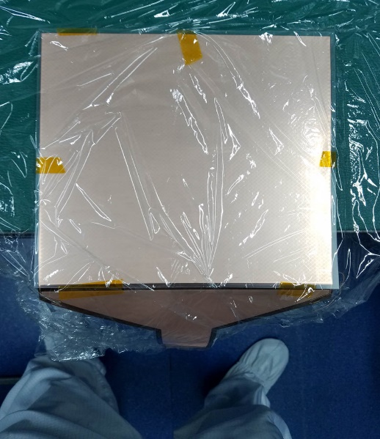
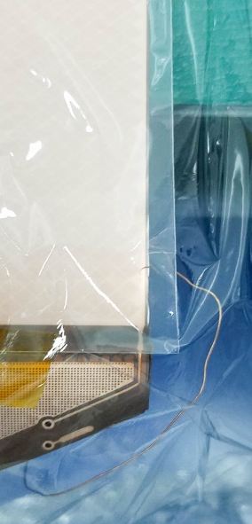
From MM films to SR2M

Slide 12
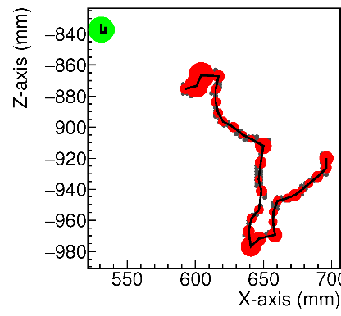
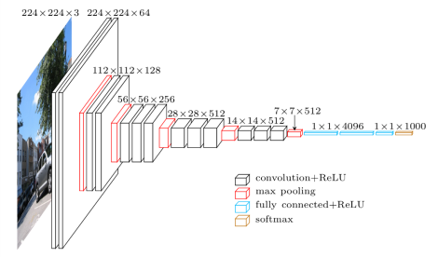
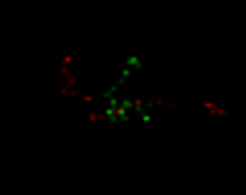
本底研究
基于GEANT4的两套模拟程序：RestG4和BambooMC分别重现了探测器和屏蔽体的绝大多数的特性
利用粒子径迹对信号和本底进行鉴别：双贝塔事件的双布拉格峰
  常规能量“团簇”模型计算
  深度学习：Convolutional Neural Network

Slide 13
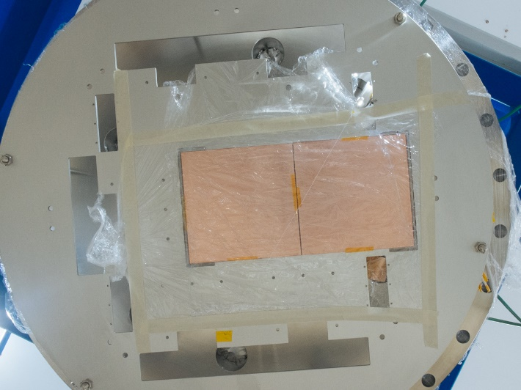
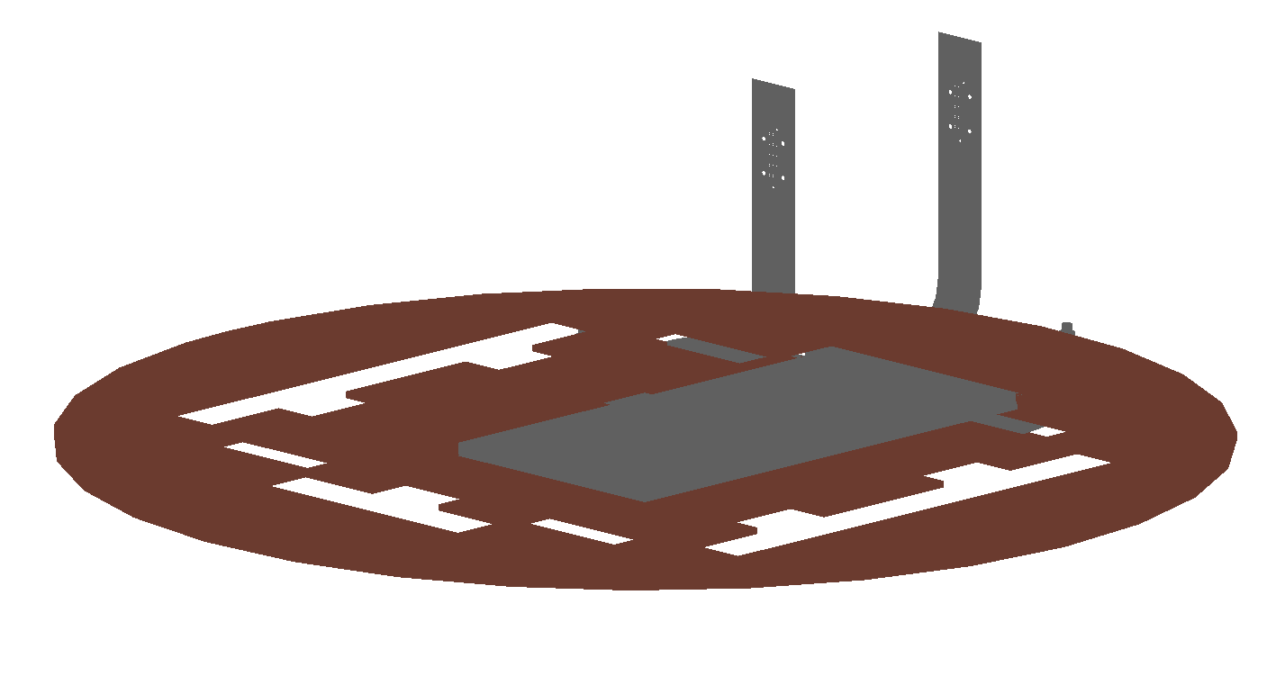
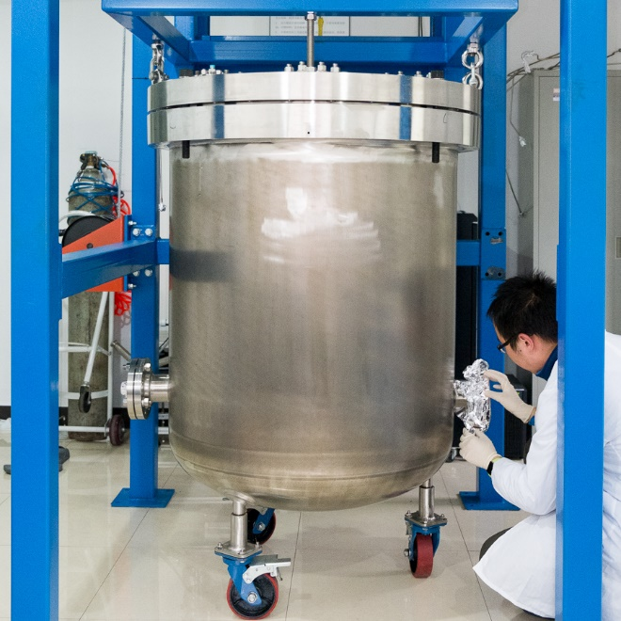
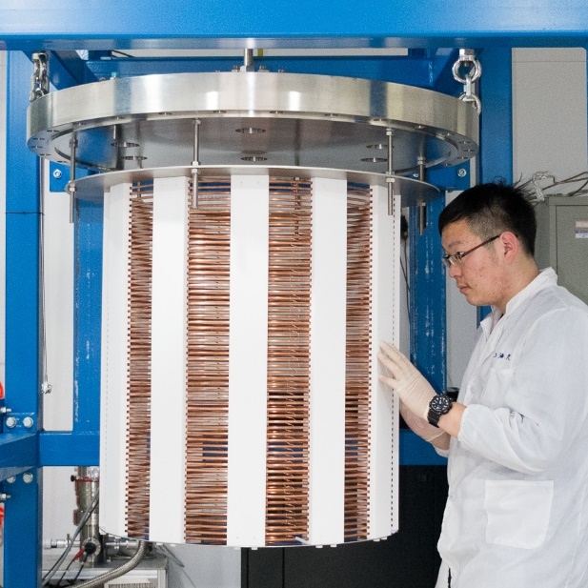
交大原型探测器
10个大气压下可以容纳16公斤氙气（有效质量）
用于研究Micromegas模块的能量，空间分辨率
用于研发标定和径迹重建算法
电子学联调
⁵⁵Fe
Shielded ²⁴¹Am

Slide 14
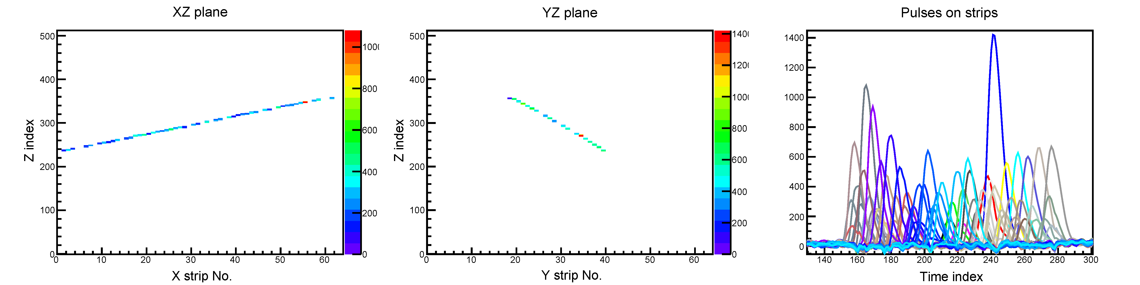
原型探测器初步数据
5个大气压Xe+TMA(1%)运行良好
逐步增加读出平面MicroMegas的覆盖面积
优化探测器能量分辨率为下一步工作重点
TPC中的²⁴¹Am放射源成像
Muon track
Time bin (100ns)

Slide 15
人才培养
韩柯：卓越中心拔尖人才；面上基金将利用PandaX-III探测器寻找无中微子双贝塔衰变
王少博：卓越中心赵忠尧博士后奖；主导原型探测器工作
林横：硕士即将毕业，无中微子双贝塔衰变物理
袁影：硕士即将毕业，ICPMS主力
乔灏：硕士即将毕业，利用机器学习来识别径迹
Hiroki Kusano：成功申请到日本JAXA永久职位

Slide 16
发表文章

Slide 17
邀请报告7个
韩柯，PandaX-III: 0νββ with High Pressure 136Xe Gas TPC，International workshop on "Double beta decay and underground science" (DBD16)，2016年11月8-10，大阪
韩柯，PandaX-III: 0νββ with High Pressure 136Xe Gas TPC， Asian Forum for Accelerators and Detectors (AFAD 2017)，2017年1月16号-18号，甘肃兰州
王少博，PandaX-III neutrinoless double beta decay experiment，The International Conference on Science, Application, and Technology of Xenon Radiation Detectors (XeSAT2017)，3-7 April 2017，Khon Kaen, Thailand
袁影， Low Radioactivity Techniques based on ICP-MS at Peking University， LRT2017， May 23-27，2017， Seoul.
王思广 ，PandaX-III：Searching for 0νββ with High Pressure 136Xe Gas TPC，第六届方向性暗物质直接探测国际研讨会，2017年六月13~16日，西昌
韩柯，Neutrinoless Double Beta Decay，The 9th Joint Meeting of Chinese Physicists Worldwide (OCPA9)，2017年7月17号-20号，北京
韩柯，PandaX-III: 0νββ search at CJPL，TAUP 2017— XV International Conference on Topics in Astroparticle and Underground Physics，2017年7月24-28，SNOLab

Slide 18
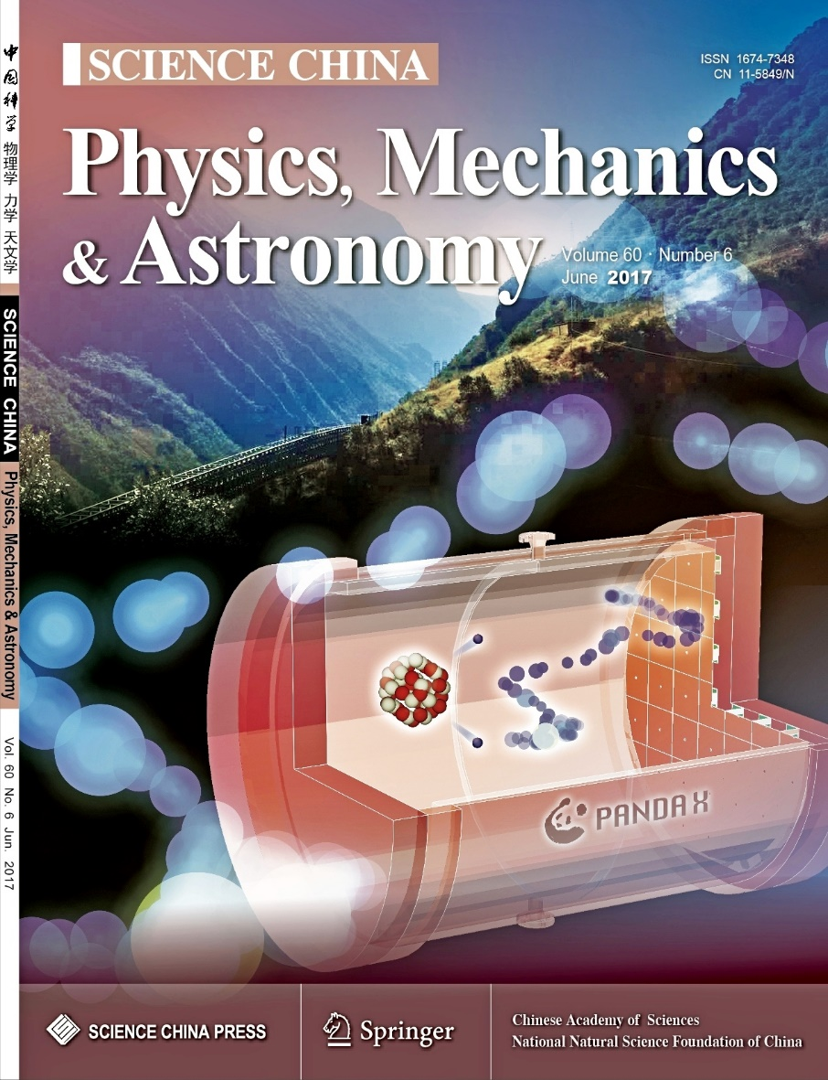
总结
气体探测器在径迹重建和方向性探测方面有液体探测器不能比拟的优势
完成了200公斤级探测器的概念设计报告
20公斤级原型探测器运行良好
北京大学和中国原子能科学研究院分别主导本底控制和探测器读出技术两个方面

Slide 19
谢谢各位专家！

Slide 20
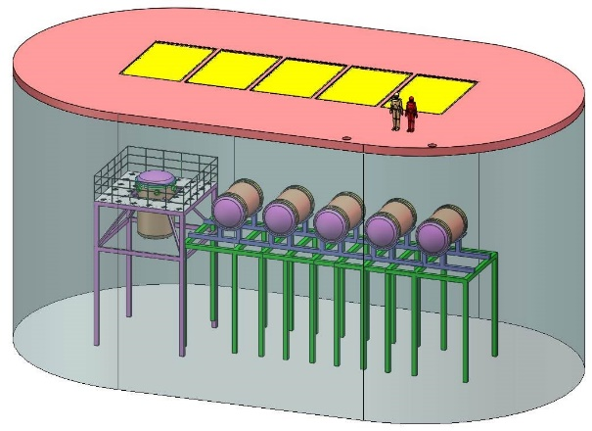
Sensitivity projection
First 200-kg module:
  Microbulk Micromegas for charge readout
  3% FWHM, 1 x 10⁻⁴ c/keV/kg/y in the ROI
Ton-scale:
  Four more modules with upgraded charge readout and better low-background material screening.
  1% FWHM, 1 x 10⁻⁵ c/keV/kg/y in the ROI

